Slide 1
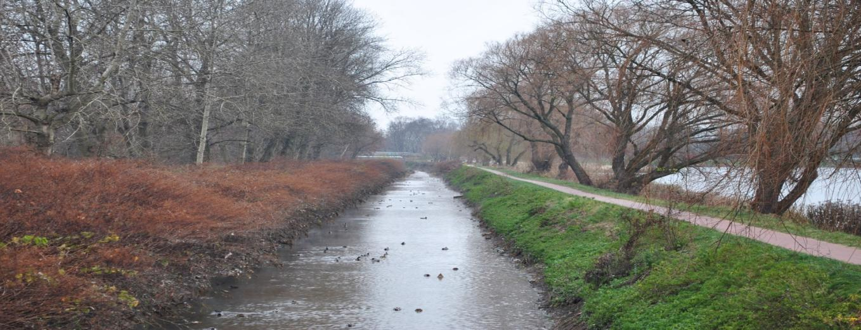
Listopad w świetlicy

Slide 2
W miesiącu listopadzie nie zagościliśmy długo w naszej szkolnej świetlicy, która stała się dla nas nie tylko miejscem wspólnych zabaw po lekcjach, ale także przestrzenią pozwalającą nam rozwijać się i zgłębiać tajniki różnych sfer życia.
Posiadanie skarbu jest rzeczą niezwykle
pożyteczną, a zarazem przyjemną.
Każdy z nas ma takie własne, bezcenne
i ważne pod jakimś względem skarby
przypominające o przeżytych przygodach, chwilach, o poznanych osobach. Dlatego też ich przechowywanie jest równie ważne, jak i same skarby.

Slide 3
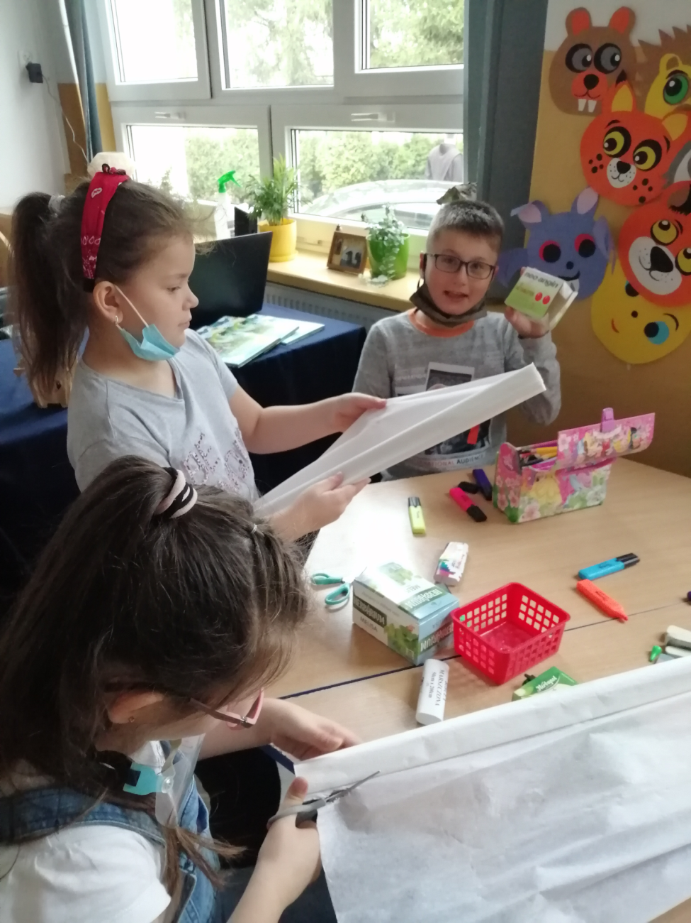
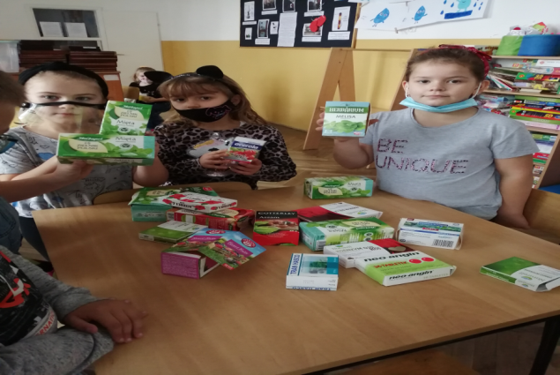
Postanowiliśmy więc, że zaprojektujemy pudełka na nasze różne skarby.

Slide 4
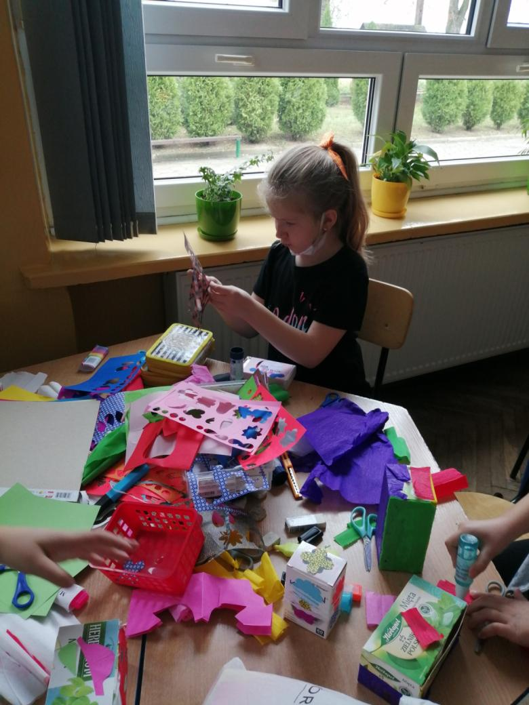
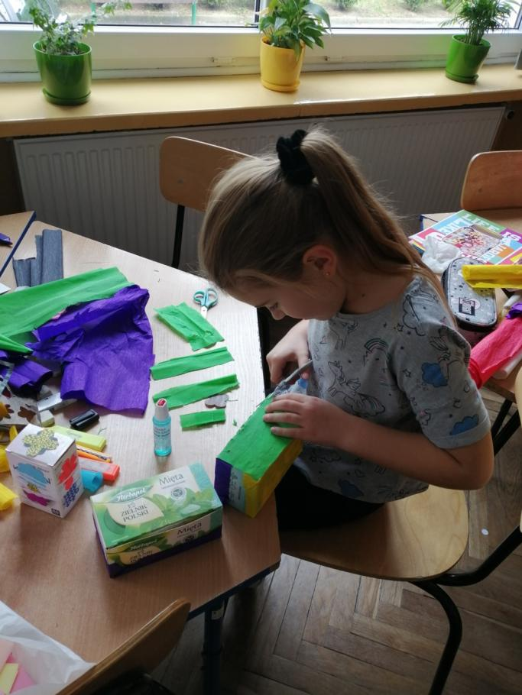

Slide 5
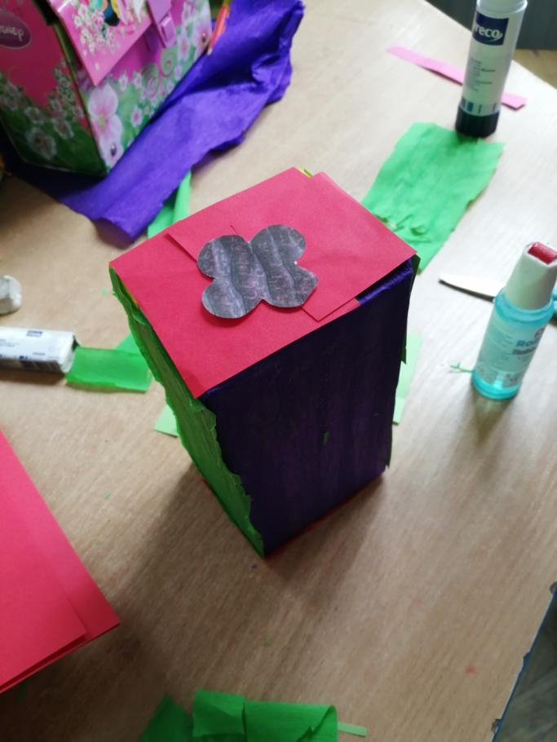
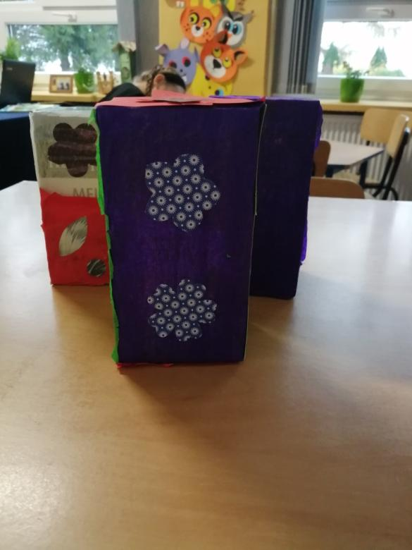

Slide 6
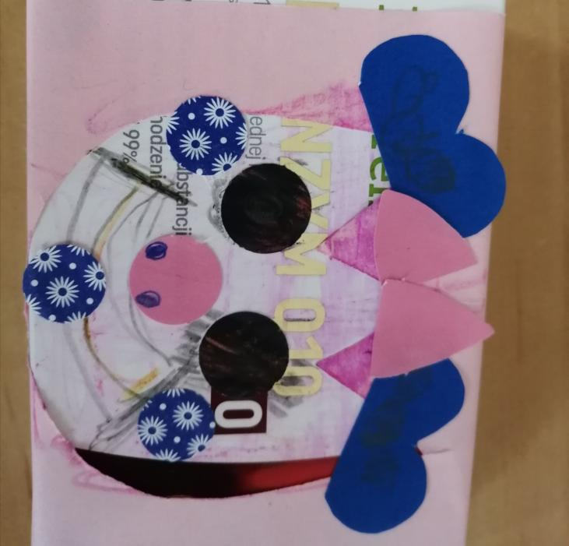
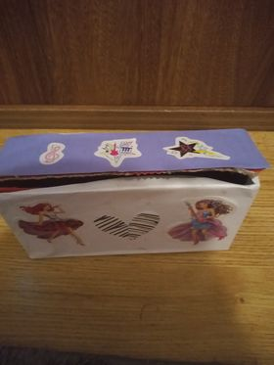

Slide 7
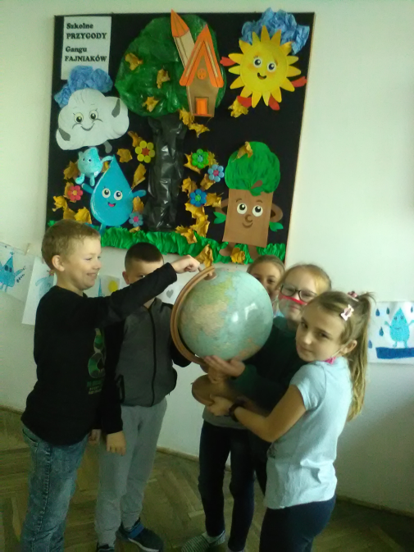
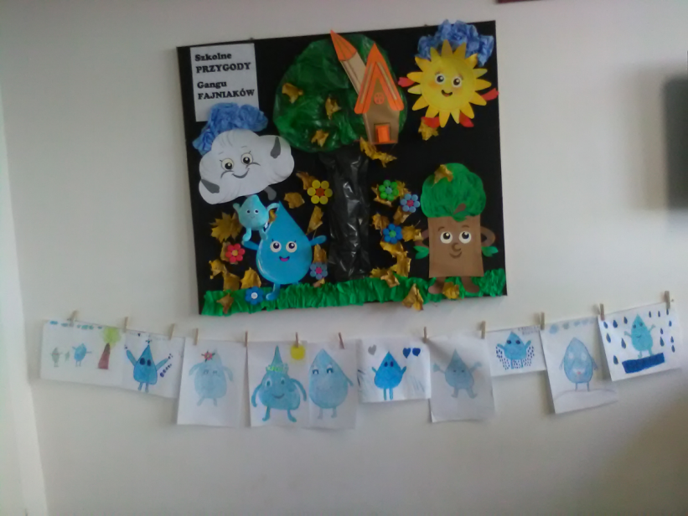
W ramach projektu „Szkolne przygody Gangu Fajniaków” mogliśmy eksperymentować z powietrzem i spotkać się z chmurką Celinką. Dzięki zajęciom z panią Krystyną Drapałą mogliśmy wpoić sobie dobre nawyki ekologiczne.

Slide 8
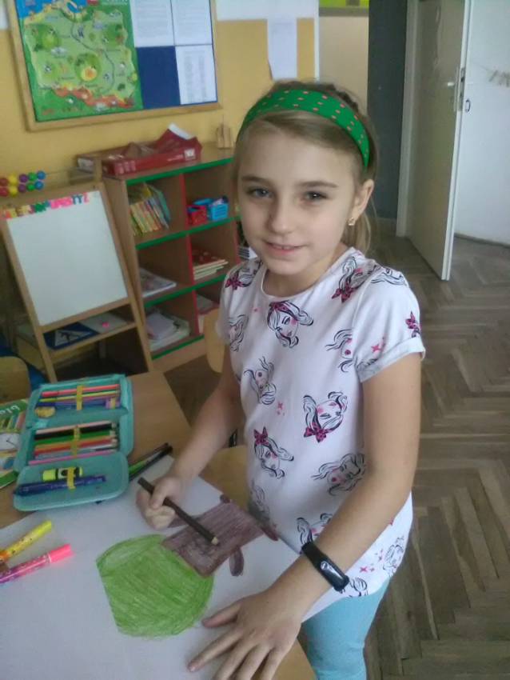
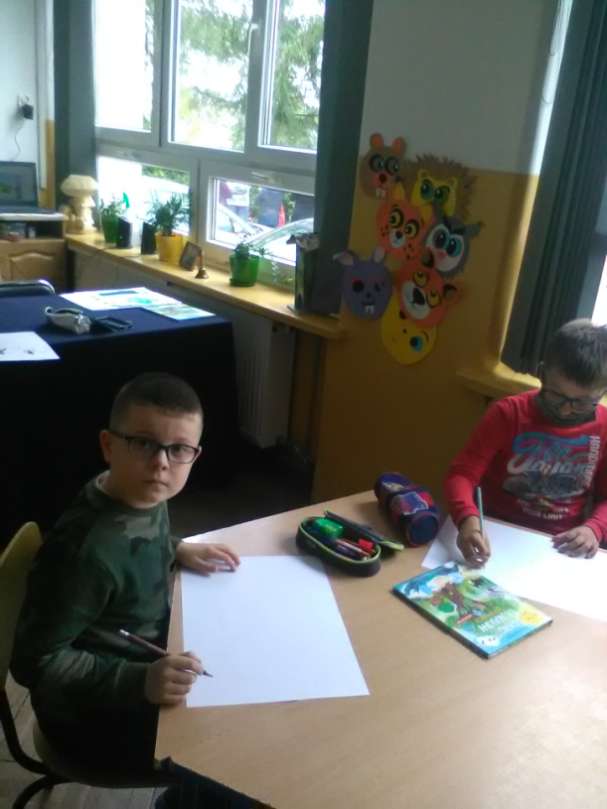

Slide 9
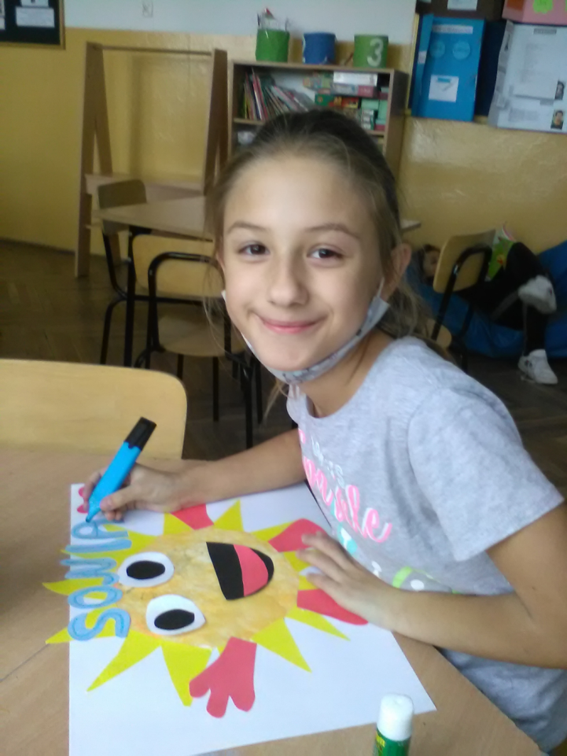
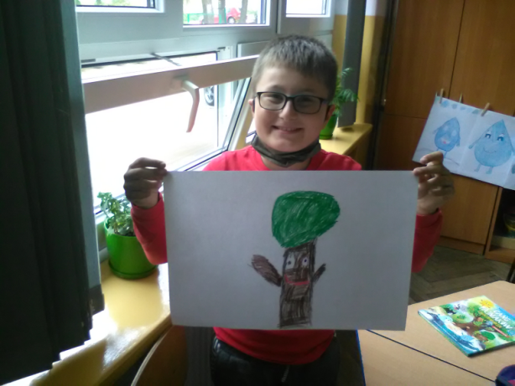

Slide 10
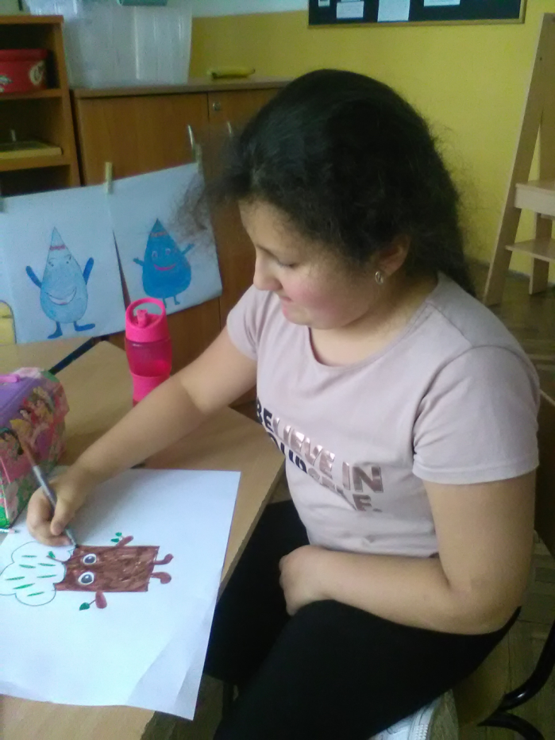
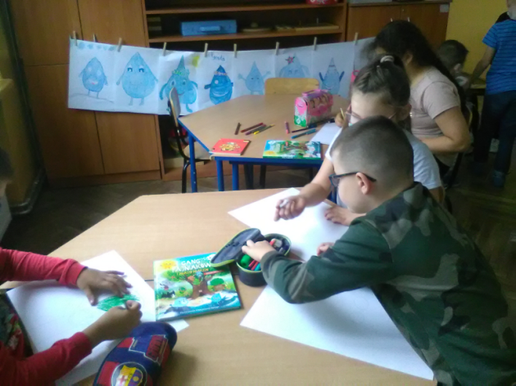

Slide 11
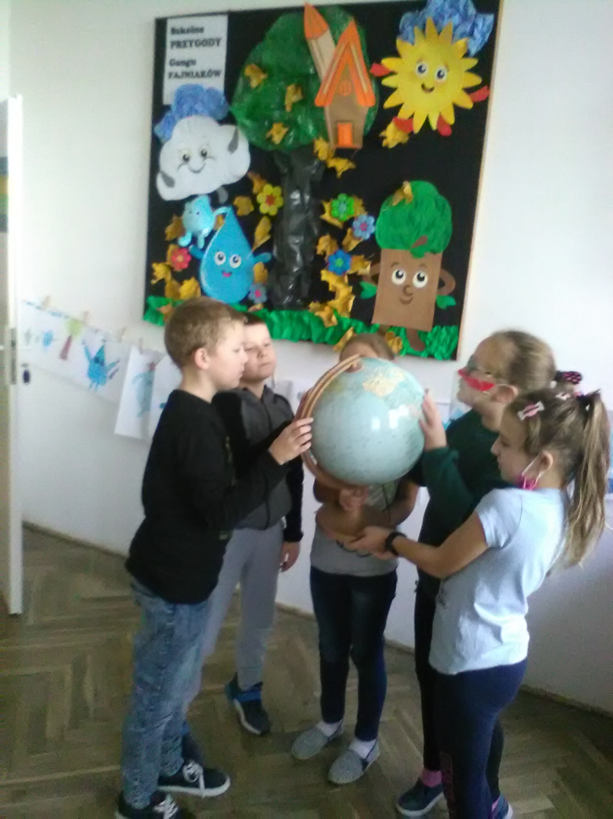

Slide 12
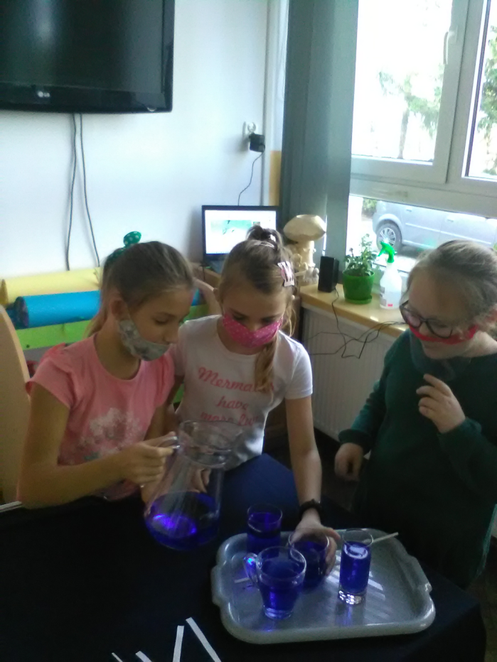
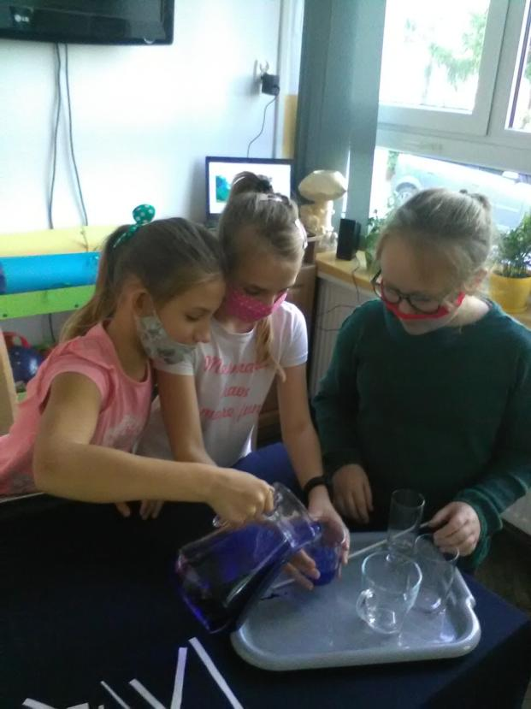

Slide 13
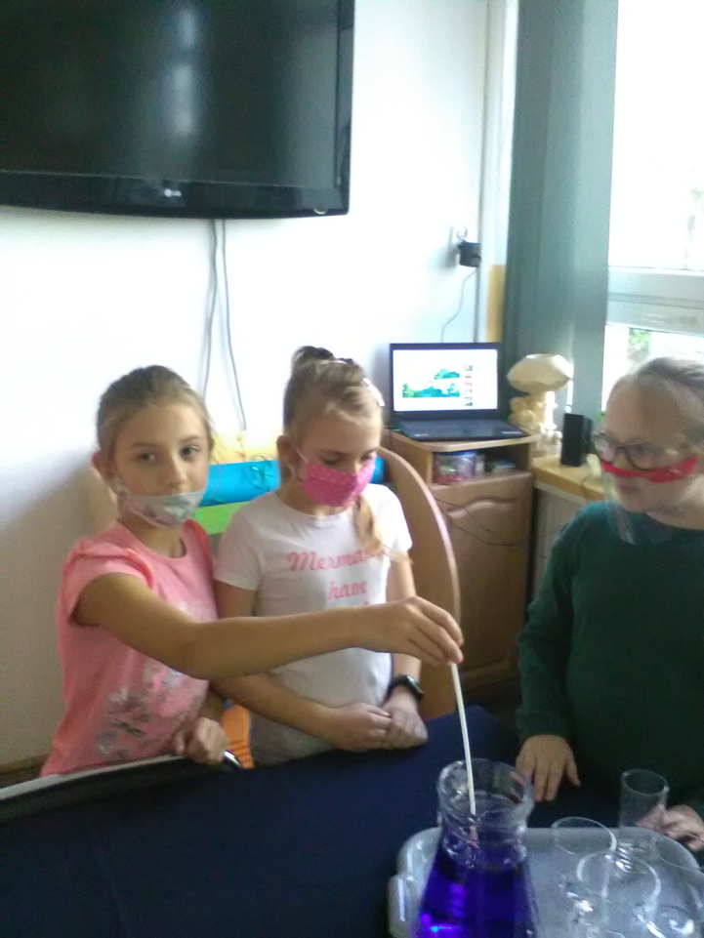
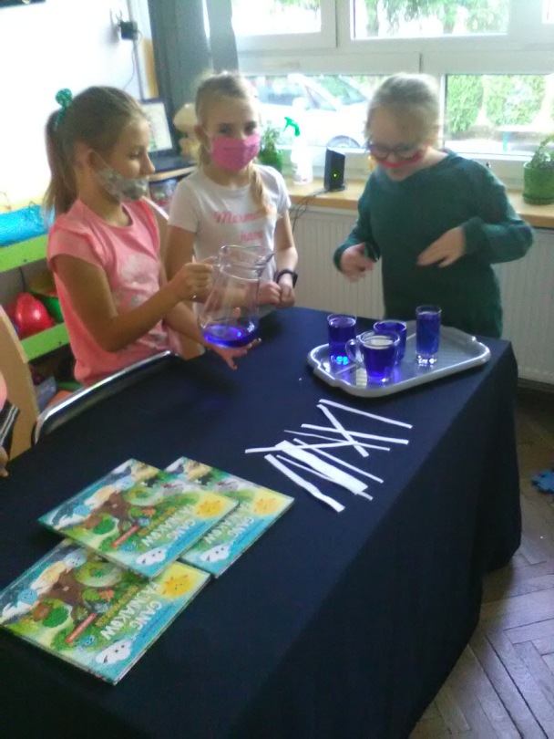

Slide 14
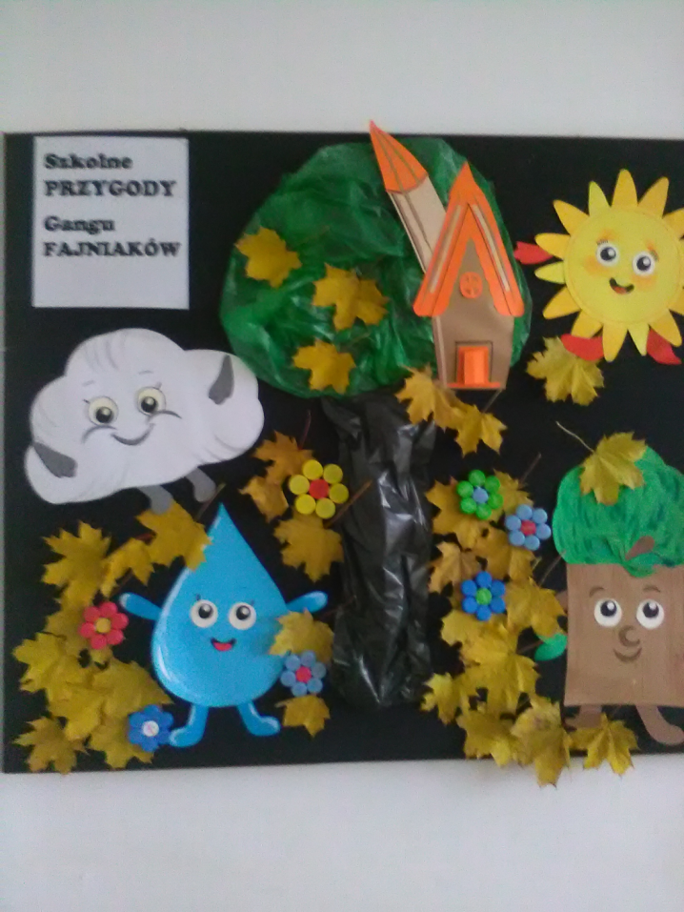
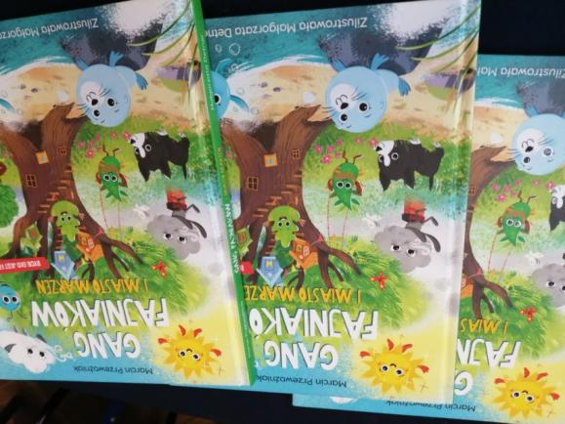

Slide 15
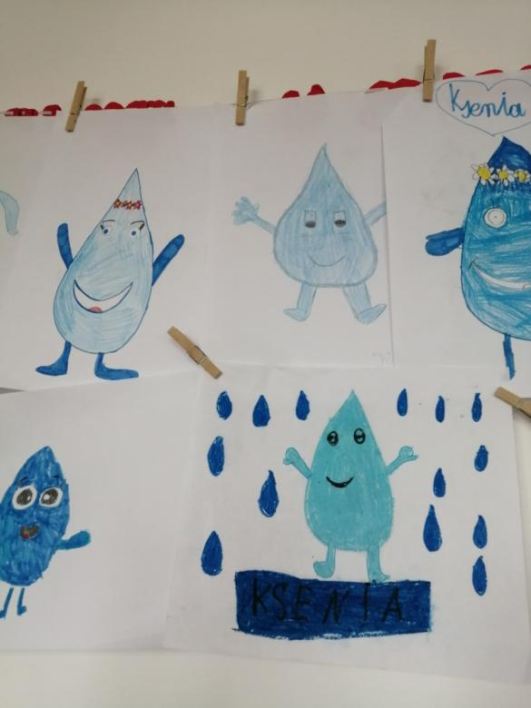
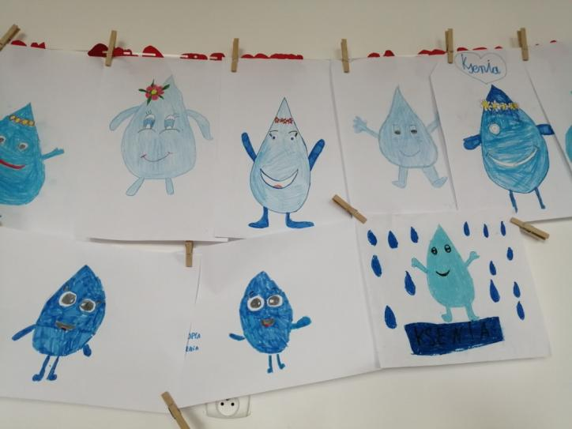
Koordynator świetlicy
Wioleta Drabik - Wąsacz

